Slide 1
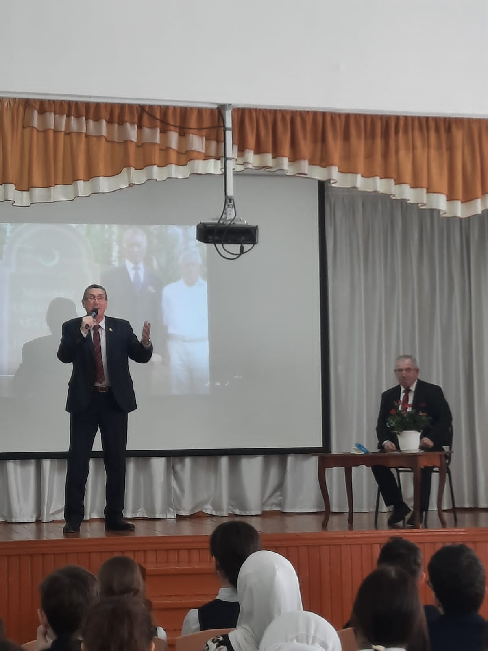


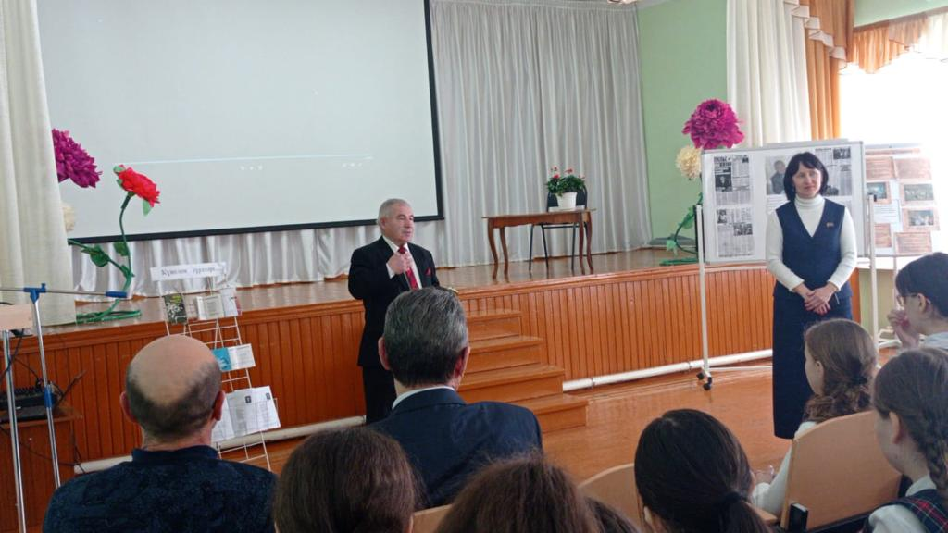
Гости нашей школы
28.02.2023
Мирсаид Сунгатуллин
Народный артист РТ,
Заслуженный артист РФ
Заслуженный деятель искусств и науки РТ,
ученый, поэт, профессор Рифат Джамал

